Slide 1
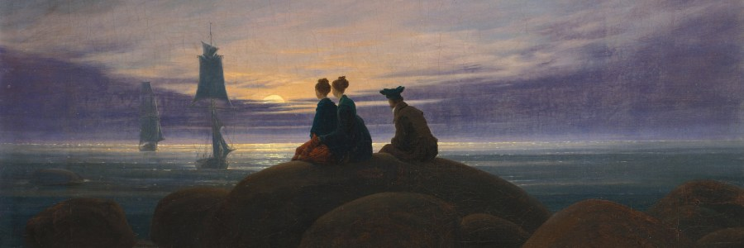
Die Epoche der Romantik
Erarbeitung der Epoche III
Zeitumfang: 1 Schulstunde

Slide 2



Informationen
Folgenden Icons begegnen Ihnen in der Präsentation:
Arbeitsauftrag:
Film:
Dauer der Erarbeitung:
Icons: Gemeinfrei, https://commons.wikimedia.org/w/index.php?search=icon+film&title=Special:MediaSearch&go=Go&type=image, https://commons.wikimedia.org/wiki/File:Aufgabe-zeichnen.svg

Slide 3
Aufbau:
Stunde 1
Die Malerei der Romantik
Der Begriff „Romantik“
Stunde 2
Jena und der Jenaer Kreis
Stunde 3/4
Schriftsteller der Romantik

Slide 4

Schriftsteller der Romantik
Sie sollen nun in Gruppen arbeiten.
Informieren Sie sich im Internet über
Gruppe 1 (Nachname xx und xx): Clemens Brentano (1778-1842)
Gruppe 2 (Nachname xx bis xx): Joseph von Eichendorff (1788-1857)
Gruppe 3 (Nachname xx bis xx): Novalis, Georg Philipp Friedrich Freiherr von Hardenberg (1772-1801)
Gruppe 4 (Nachname xx bis xx): Heinrich Heine (1797-1856)
Notieren Sie max. acht Aspekte zu dem Leben und Wirken der Schriftsteller auf einem Handout und seien Sie in der Lage, Ihre Ergebnisse der Gruppe zu präsentieren.
20 min

